Slide 1
Trabajo Práctico 2
Grupo N° 3:
Ribeiro Ignacio
Babolene Ignacio
Stella Juan
Zaragosa Quentin
Tassara Renzo

Slide 2
Preguntas

Slide 3
Preguntas 1-2
¿Qué motivación tenemos para utilizar algoritmos basados en la inferencia lógica en lugar de utilizar algoritmos de búsqueda para cualquier tipo de problema?
Permite implementar el razonamiento lógico
La conclusión deriva de la base de conocimiento
Son útiles para problemas con muchos caminos posibles o donde la estructura es menos clara.
¿Qué diferencia hay entre una base de conocimientos y el ground truth?
Base de Conocimiento: Son axiomas, reglas, relaciones, etc. que se basan en conocimientos que ya han sido incorporados
Ground Truth: Hechos que se dan en una instancia específica del dominio

Slide 4
Preguntas 3-4
¿Qué diferencia hay entre un valor inferido y un valor percibido?
Valor Inferido: es aquel que se deduce o calcula utilizando información disponible, pero que no está directamente proporcionado
Valor percibido: Son aquellos los cuales tienen valores fijos
Ejemplo:
A = 20/ x → Valor dependiente de “x”
B = 10 (si A < 5) o 15 (si A >=5) → Valor inferido
C = 3 → Valor percibido
¿Qué valores puede tomar una oración atómica de acuerdo a la lógica proposicional? ¿Cómo se modela la frase “Los valores de A comprendidos entre 0 y 9” de acuerdo a esta sintaxis?
Las oraciones atómicas según la LP puede tomar valores:
Valores especiales Verdadero (V) y Falso (F)
Símbolos proposicionales que pueden ser V o F
Modelado: A = Numero0 ^ Numero1 ^ Numero2 ^ Numero3 ^ Numero4 ^ Numero5 ^ Numero6 ^ Numero7 ^ Numero8 ^ Numero9

Slide 5
Preguntas 5-6
¿Qué algoritmos se utilizan para resolver problemas modelados con lógica proposicional?
Métodos con de tablas de verdad
Métodos de encadenamiento hacia adelante
Métodos de encadenamiento hacia atrás
¿Qué valores puede tomar una oración atómica de acuerdo a la lógica de primer orden? ¿Cómo se modela la frase “Los valores de A comprendidos entre 0 y 9” de acuerdo a esta sintaxis?
La lógica de primer orden es de expresividad muy limitada, solo permite proposiciones V o F
Para modelar "Los valores de A comprendidos entre 0 y 9", se puede usar un predicado para definir un rango.
Por ejemplo, podrías definir un predicado 𝑃(𝑥) que sea verdadero cuando 𝑥 está entre 0 y 9:
P(x) = (x ≥ 0) ∧ (x ≤ 9).

Slide 6
Preguntas 7-8
¿Qué algoritmos se utilizan para resolver problemas modelados con lógica de primer orden?
Algoritmos de Unificación
Algoritmos de Métodos de búsqueda
Algoritmo de control: encadenamiento hacia atrás con búsqueda en profundidad
Describa cómo los planificadores hacen uso de algoritmos de búsqueda globales para encontrar una secuencia óptima de pasos a seguir para resolver un problema
Los planificadores suelen considerar un conjunto de acciones permitidas, restricciones, y el estado inicial y final.
Luego, aplican estos algoritmos para buscar la mejor secuencia de pasos para alcanzar el objetivo, optimizando en términos de tiempo, coste u otros criterios definidos por el problema.

Slide 7
Péndulo invertido

Slide 8
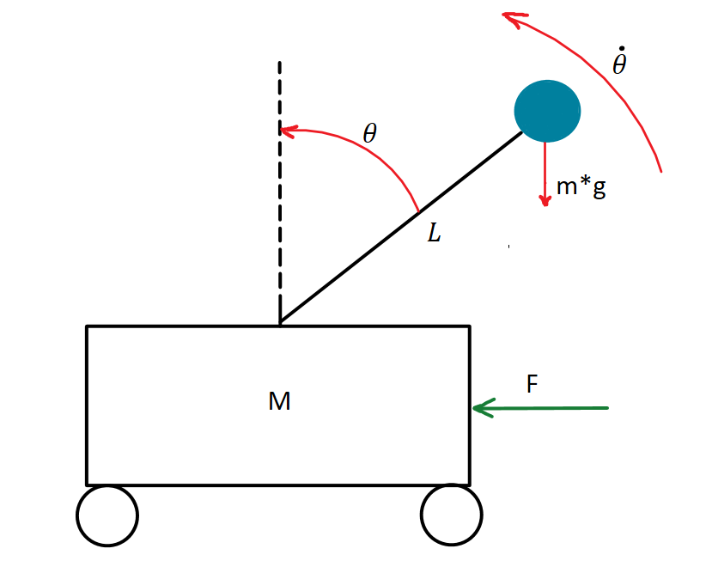
Introducción

Slide 9
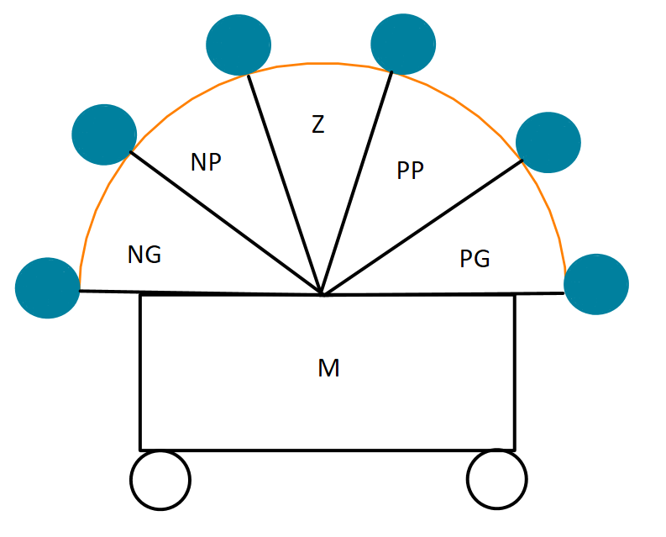
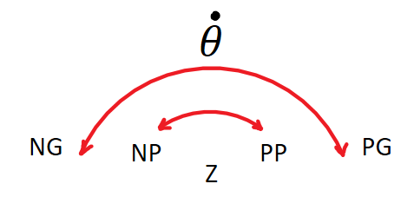
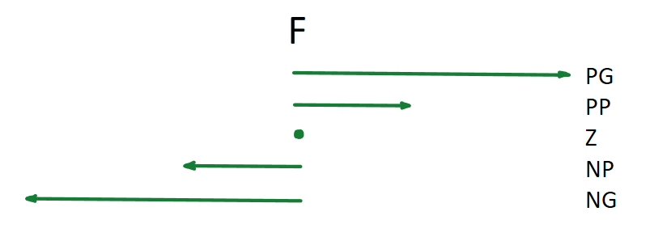
“Condiciones”

Slide 10
Dominios y solapamientos
Dominio de theta = [-pi/2,pi/2]
Dominio de velocidad = [-6,6]
Dominio de fuerza = [-80,80]
Solapamiento de theta = 0.5
Solapamiento de velocidad= 0.5

Slide 11
Tabla FAM utilizada
Vel / Pos | NG | NP | Z | PP | PG
NG | NG | NG | NG | NP | Z
NP | NG | NG | NP | Z | PP
Z | NG | NP | Z | PP | PG
PP | NP | Z | PP | PG | PG
PG | Z | PP | PG | PG | PG

Slide 12
Diagrama de bloques
Simulacion.py
def simular()
Control.py
def controlDifuso()
Borrosificacion.py
def fuzzyfication()
Desborrisificacion.py
def desfuzzyficacion()

Slide 13
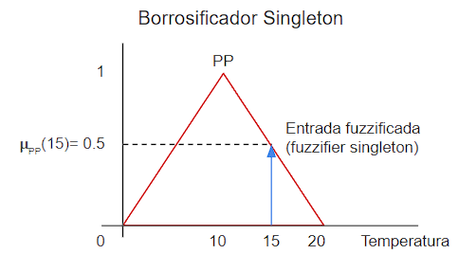
Borrosificador
El borrosificador es el primer paso en el proceso de inferencia difusa.
Facilita la transformación de datos nítidos en valores difusos.
Existen dos grupos: Borrosificador Singleton y Borrosificadores no Singleton
Para este ejercicio se utiliza uno tipo Singleton porque:
Es el más utilizado.
Suponemos sensores ideales y entradas sin imprecisiones.
Solamente se calcula la función de pertenencia del valor de entrada a cada conjunto borroso que participa de la partición.

Slide 14
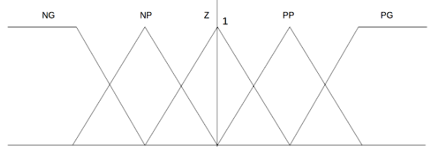
Determinamos el ancho de los conjuntos borrosos
Hombro derecho para NG
Determinamos los centros de los conjuntos
Calculamos la función de pertenencia según Singleton
Triángulo para
NP, Z y PP
Hombro izquierdo para PG

Slide 15
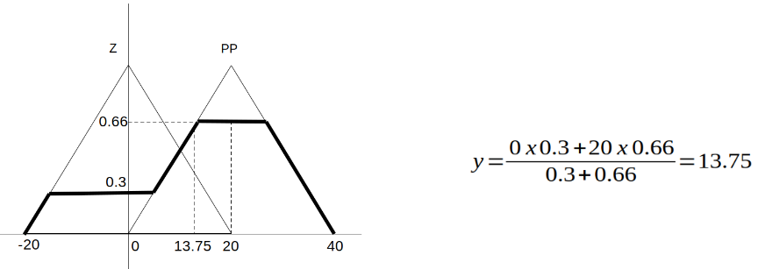
Desborrosificador
La idea es convertir los valores borrosos que obtuvimos anteriormente con el programa encargado de fusificar, en valores nítidos.
En este caso utilizamos el desborrosificador por media de centros, el cual toma el valor nítido del centro de cada uno de los 2 conjuntos, multiplicado por el valor de pertenencia a cada uno de aquellos conjuntos y dividido por la suma de las pertenencias.
Elegimos este método debido a que es muy liviano computacionalmente y sencillo.

Slide 16
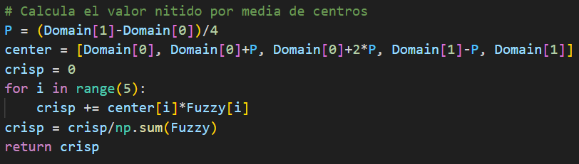
Desborrosificador

Slide 17
Control
Esta parte del código define una función llamada ControlDifuso que toma dos argumentos, posición y velocidad. La función implementa un controlador difuso, que utiliza las funciones de fuzzificación y defuzificación, para tomar decisiones basadas en las reglas difusas que analizamos al principio y retornar en el momento que se la llame la fuerza que se debe aplicar al carrito. Para lograr esto lo que hacemos es:
Definir los dominios y el grado de solapamiento para las variables posición, velocidad y Fuerza.
Definir un conjunto de reglas difusas.
Realizar la defuzzificación, que es el proceso de convertir la salida difusa de la Fuerza en un valor nítido.
1
3
5
2
4
6
Convertir las variables de entrada posición y velocidad en valores difusos utilizando la función de fuzzification.
Realizar la inferencia difusa.
Guardar los datos.

Slide 18
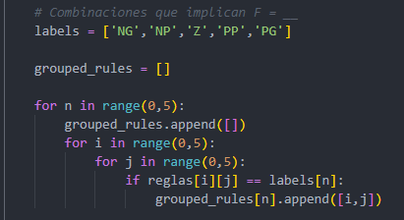
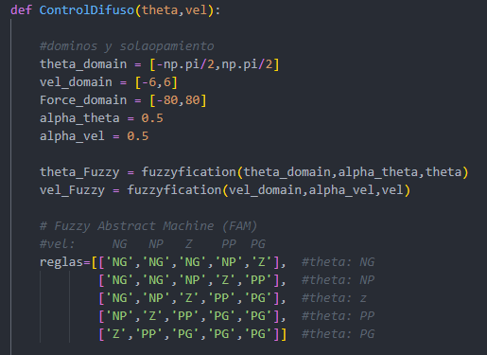
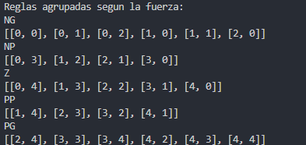
CÓDIGO DE LA FUNCIÓN

Slide 19
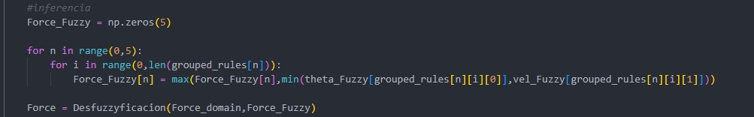
INFERENCIA
CONJUNTO BORROSO
REGLAS
Mínimo entre:
(Posición y velocidad)
De cada regla
Máximo entre los mínimos de todas las reglas
Guardamos el valor para cada conjunto borroso
[(0,0),(0,1)…]
[()....]
[()....]
[()....]
[()....]
NG
NP
Z
PP
PG

Slide 20

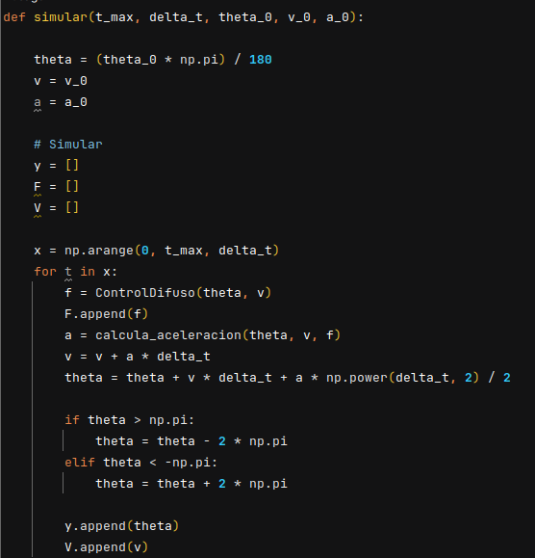
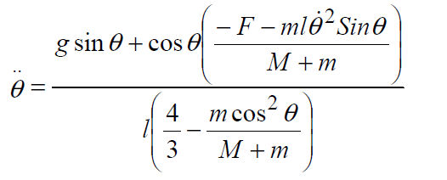
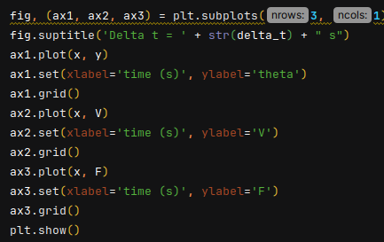
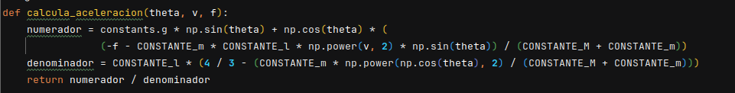
Simulación
Parametros de entrada:
t_max: tiempo maximo (inicia en 0)
delta_t: incremento de tiempo en cada iteracion
theta_0: Angulo inicial (grados)
v_0: Velocidad angular inicial (radianes/s)
a_0: Aceleracion angular inicial (radianes/s2)

Slide 21
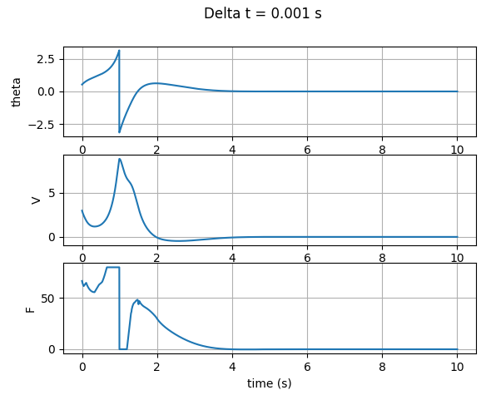
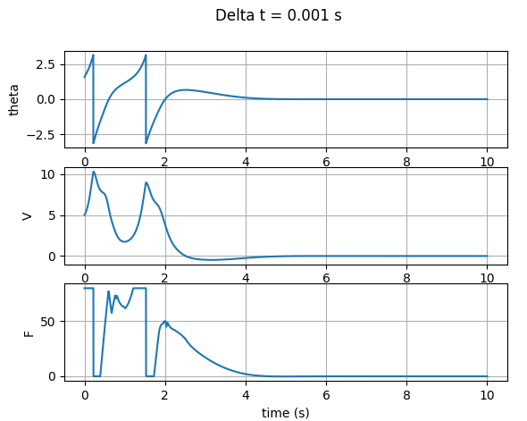
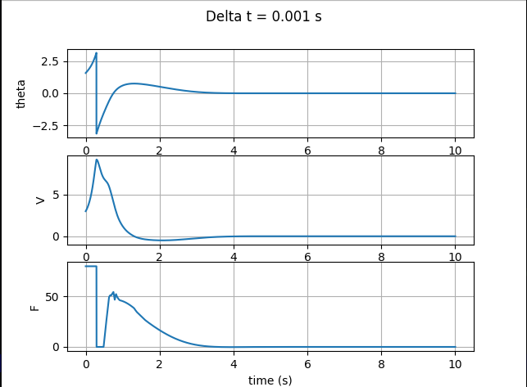
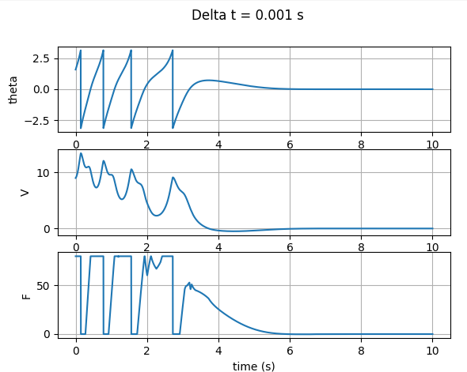
D_fuerza = [-80, 80]

Slide 22
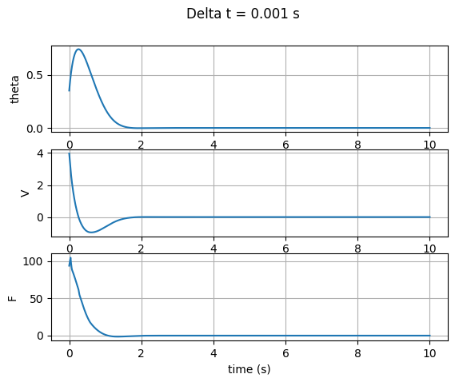
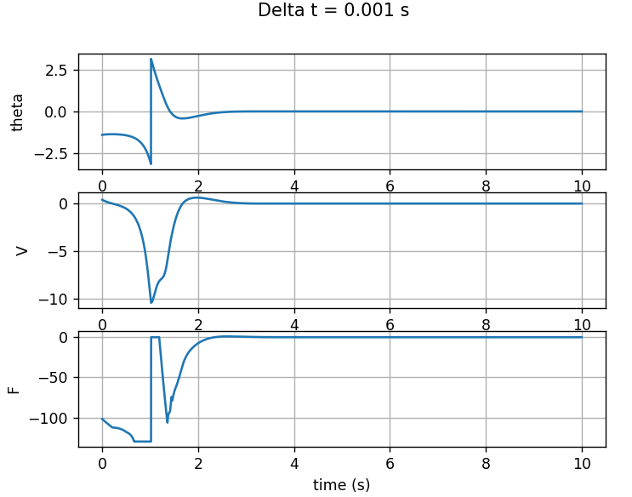
D_fuerza = [-130, 130]

Slide 23
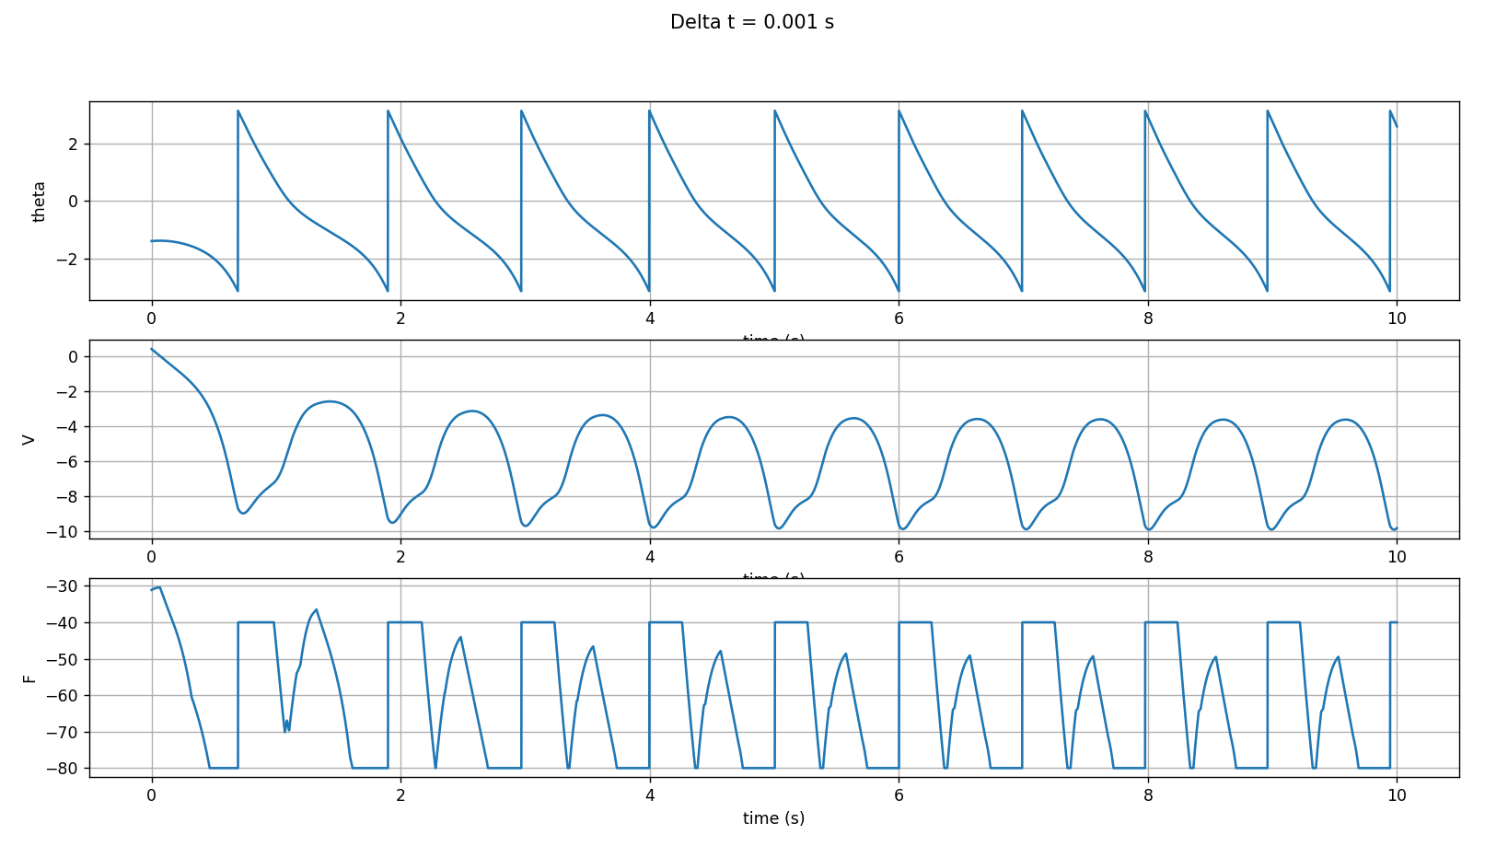
Resolución con diferentes FAM
Vel / Pos | NG | NP | Z | PP | PG
NG | NG | NG | NP | Z | PP
NP | NG | NP | Z | Z | PP
Z | NG | NP | Z | PP | PG
PP | NP | Z | Z | PP | PG
PG | NP | Z | PP | PG | PG

Slide 24
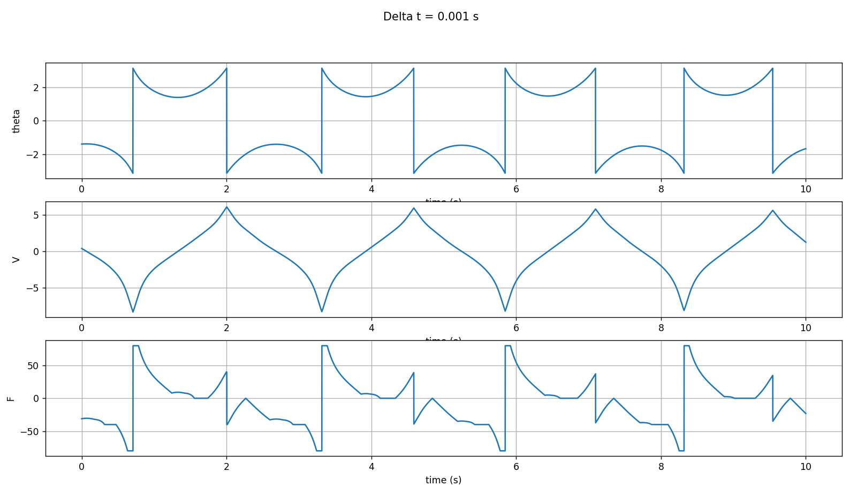
Resolución con diferentes FAM
Vel / Pos | NG | NP | Z | PP | PG
NG | NG | NP | NP | Z | NP
NP | NG | NP | Z | Z | NP
Z | NP | NP | Z | PP | PP
PP | PG | PP | PP | Z | PP
PG | PG | PP | Z | Z | PP

Slide 25
The End

